Slide 1

图书馆管理系统
——使用QT开发应用程序的开发经验

Slide 2
. 1、选择合适的开发软件
前端：HTML、CSS、JavaScript等
后端：PHP、Java、Python、C++等
数据库：mysql等
我使用QT+mysql+navicat（可视化的数据库管理工具）+QT creator （基于QT的图形化集成开发环境）

Slide 3
2、连接数据库
以QT连接数据库为例：
1.下载安装QT(建议下载源码),MySQL,Navicat
注：源码就是QT安装模块下一个Sources的组件
2.设置ODBC(mysql-connector-ODBC) ！这一步如果成功将QT和MySQL连接上的话。。似乎不需要。。。
3.设置环境变量(两个PATH添加bin路径）
4.拷贝一些必需的dll文件(libmysql.dll)！！！
5.连接数据库(net start mysql)
“Lost connection to MySQL server at ‘reading initial communication packet’, syste

Slide 4
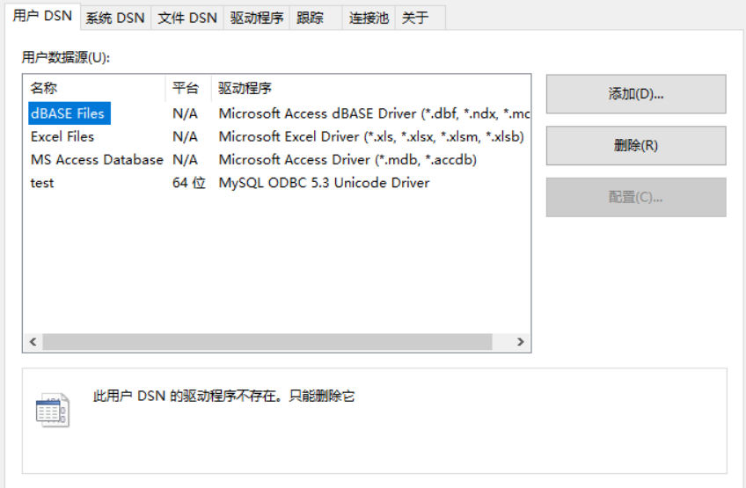
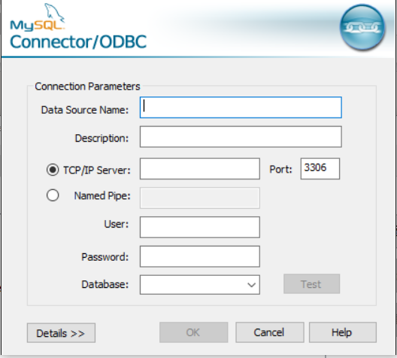
以Windows系统为例
开始菜单——》Windows管理工具——》ODBC64位——》添加——》UnicodeDiver

Slide 5
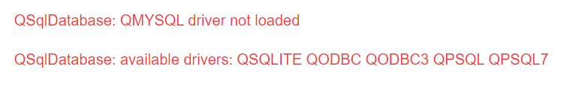
连接数据库出现的问题1 （QT和mysql数据库链接匹配问题）
解决方法：整个流程就是用Qt打开源代码里Mysql的驱动项目，修改pro文件，编译（解决编译过程中的报错，主要是路径的错误），然后就可以得到dll，放到相应的位置，再放入libmysql.dll就可以了
参考：https://blog.csdn.net/howard789/article/details/100059469?utm_source=app

Slide 6
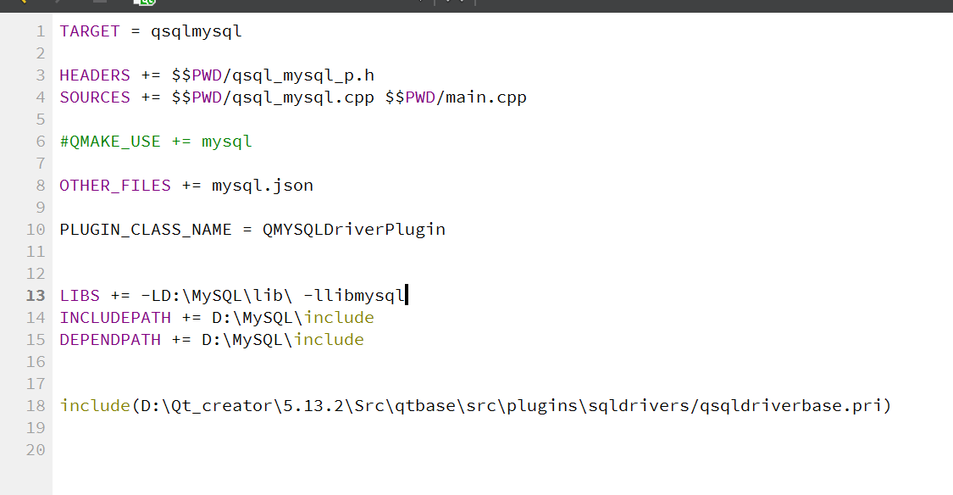

Slide 7

1、提示：Library ‘mysql’ is not defined，可能是资源管理器设置，不能查看后缀名（这是我遇到的，好像改完就可以了。。虽然不知道是不是这个原因！！！）
2 、路径中不要有空格，不要有中文
对于空格的问题，第一种方法使用quote关键字，第二种使用双引号
LIBS += $$quote(C:\Program Files\Microsoft SDKs\Kinect\v2.0_1409\Lib\x64\Kinect20.lib)
LIBS += "C:\Program Files\Microsoft SDKs\Kinect\v2.0_1409\Lib\x64\Kinect20.lib"

Slide 8
最大的坑。。。要是别人下的版本和你的兼容。。可以直接用别人源码编译好的qsqlmysql.dll，qsqlmysqld.dll文件。。。上面一系列操作都不用。。。
另外。。如果在重下MySQL的时候，发现需要输入之前的密码，并且输入密码对的时候很可能还是无法进行下一步。。。这时候就需要在你删除MySQL的时候把注册表给删了，另外还有一些和MySQL有关的文件也删干净。。。

Slide 9
QT连接数据库测试代码
QSqlDatabase db ;
db = QSqlDatabase::addDatabase("QMYSQL");
db.setDatabaseName(“mydatabase");
db.setPort(3306);
db.setUserName("root"); db.setPassword("123456"); if(db.open(); )
{ QMessageBox::critical(0, QObject::tr(" 连接数据库失败！！！ "), db.lastError().text()); return false; }else
{ QMessageBox::information(0, QObject::tr("Tips"), QObject::tr(" 连接数据库成功！！！ ")); return true;
}

Slide 10
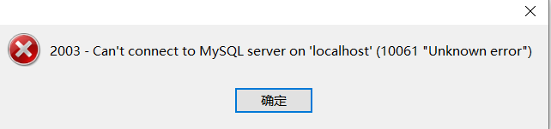
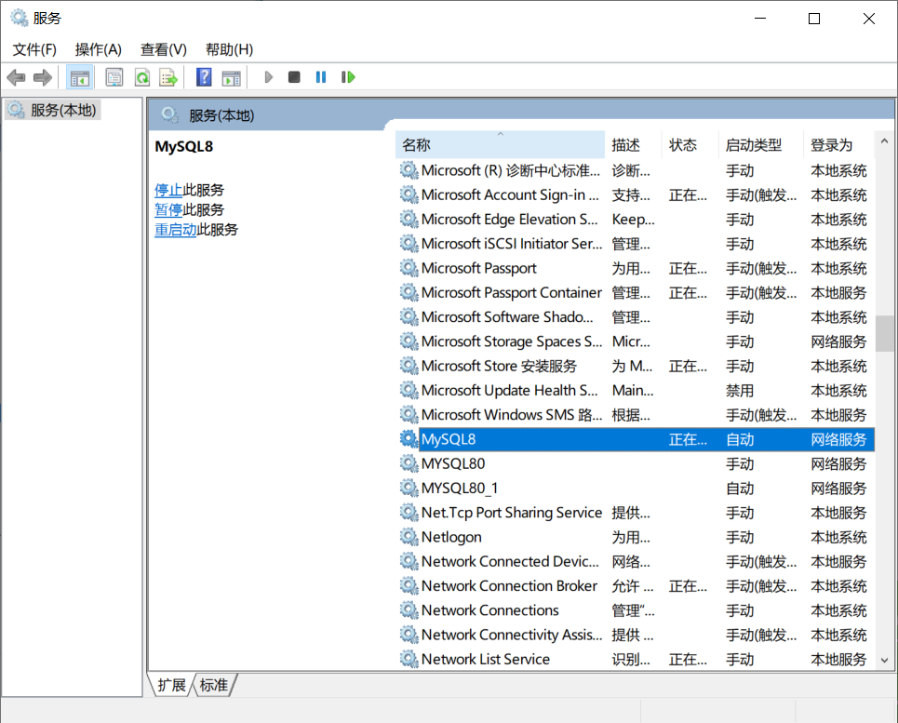
一些小问题：比如mysql输入密码后，没有反应或者闪退，
并且navicat连接mysql显示：
通过控制面板->管理工具->服务
将MySQL 启动 即可解决。

Slide 11
3、题目的选择，内容架构、建立数据库
明确自己的方向。
功能？
属性？
主外键关系？
数据类型？
大纲！
多次建立ER模型！
建立数据库！

Slide 12
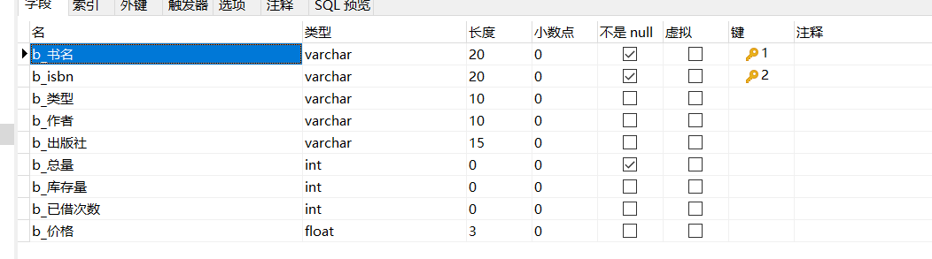
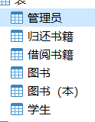
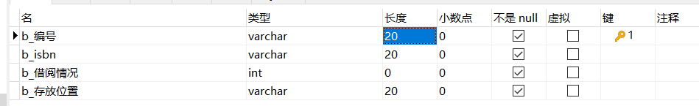
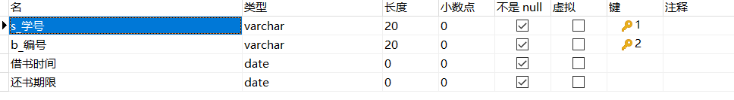
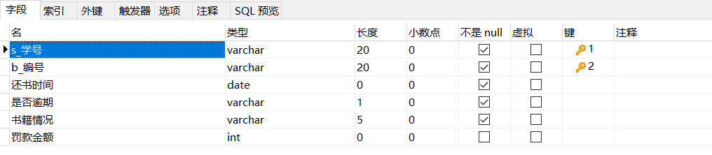

Slide 13
4.编写功能
对于任意一个系统，一定会有许许多多的查询、统计、修改等功能，我们可以使用Java、C++、Python等语言去编程实现这些功能
不同的语言有不同的访问数据库的方法，可根据网络上的一些资料教程去学习自己所用的编程语言访问数据库数据的方法
http://shouce.jb51.net/qt-beginning/7.html
http://c.biancheng.net/qt/

Slide 14
插入
QSqlQuery query;
query.prepare("INSERT INTO faceimage(FaceData,StrName,Sijian,Shijian)" "VALUES(:FaceData,:StrName,:Sijian,:Shijian)");
query.bindValue(":FaceData",this->ui->ImageLabel->text());
query.bindValue(":StrName",this->ui->userName->text());
query.bindValue(":Sijian",this->ui->idNumber->text());
query.bindValue(":Shijian",Catchtime);
query.exec();
更新
query.prepare("update faceimage set StrName=?,Sijian=? where Faceid=?");
query.addBindValue(this->ui->XGuserName->text());
query.addBindValue(this->ui->XGidNumber->text());
query.addBindValue(Faceid);
query.exec();

Slide 15
用户注册
QSqlQuery query;
query.prepare("insert into Customer(CusID, CusName, PhoneNum, Sex, Address) values(:CusID, :CusName, :PhoneNum, :Sex, :Address);");
query.bindValue(":CusID", user);
query.bindValue(":CusName", name);
query.bindValue(":PhoneNum", number);
query.bindValue(":Sex", sex); query.bindValue(":Address", add);
query.exec();
QMessageBox::warning(this,"","注册成功！");
Q = new MainWindow;
Q->show();
this->close();

Slide 16
登录设置
QString p1=ui->userLineEdit->text(); themid=p1; //登录id QString p2=ui->pwdLineEdit->text(); thempwd=p2; //登录密码 QString s=QString("select * from 管理员 where m_id=&apos;%1&apos;and m_密码=&apos;%2&apos; ").arg(p1).arg(p2);//数据库存储用户名用username密码用password QSqlQuery query; if(query.exec(s)&&query.first()) { accept(); } else { QMessageBox::warning(this, tr("Waring"), tr("user id or password error!"),QMessageBox::Yes); ui->pwdLineEdit->clear(); ui->userLineEdit->setFocus(); } close();

Slide 17
5.界面设计
利用HTML、JS编辑设计网页界面
利用QT、VS的ui编辑功能设计程序界面
……

Slide 18
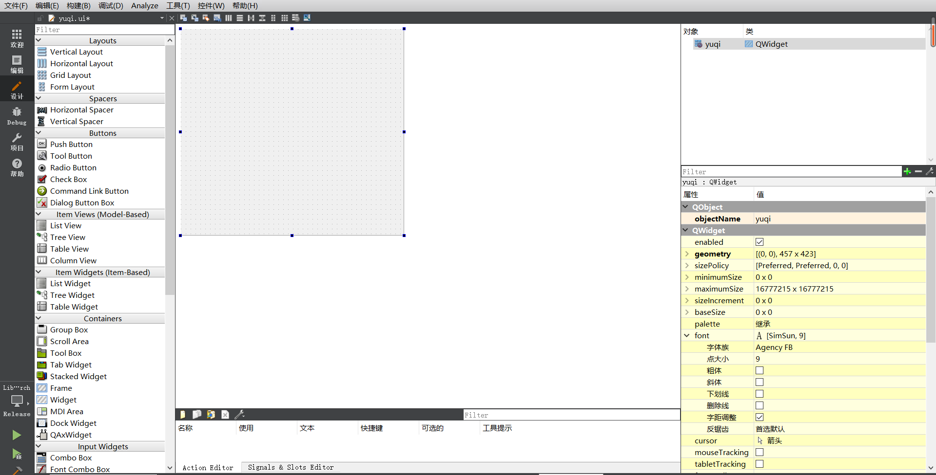

Slide 19
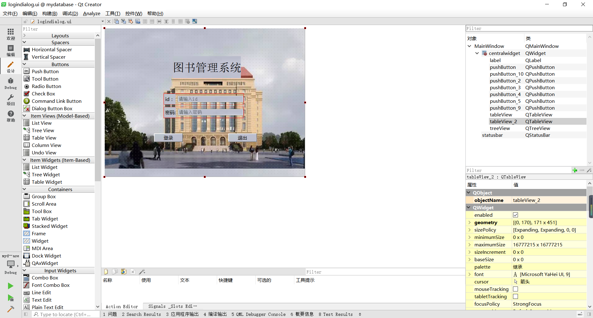

Slide 20
QT界面与后端数据交互的方法
通过QT中ui->LineEdit->test()方法可以读取用户输入的文本
通过QT中通过信号与槽函数的关联可以完成提交等操作
http://c.biancheng.net/view/1822.html

Slide 21
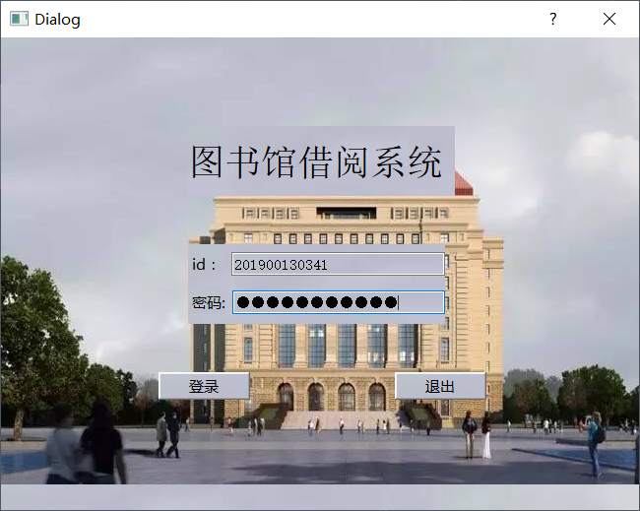
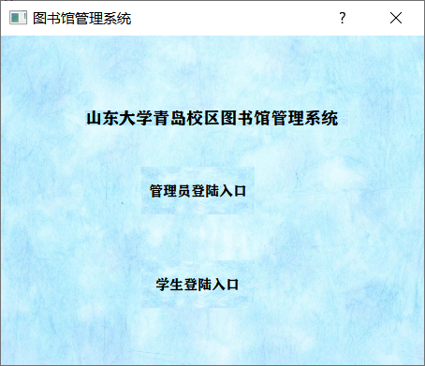

Slide 22
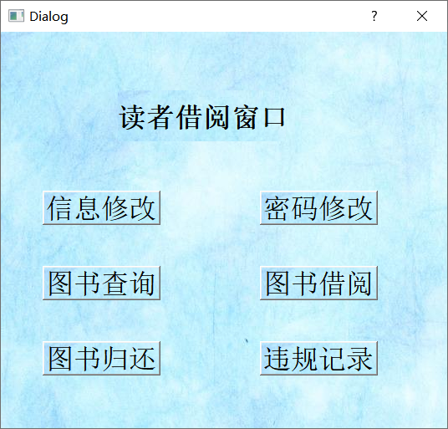
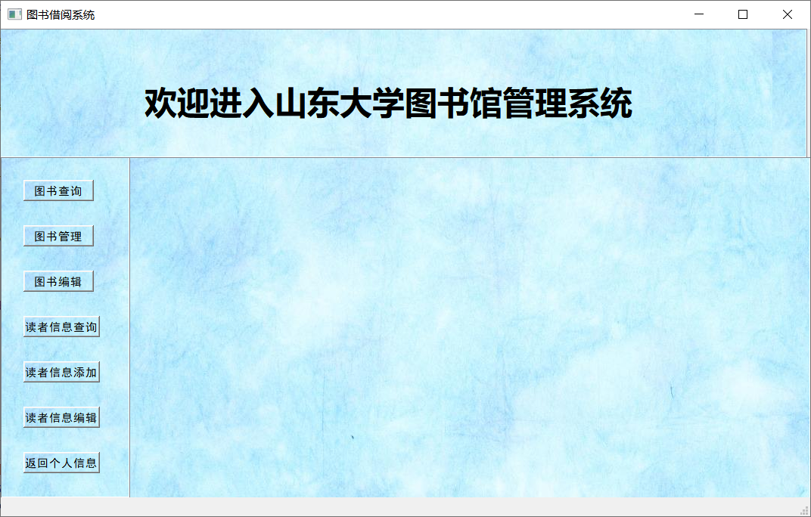

Slide 23
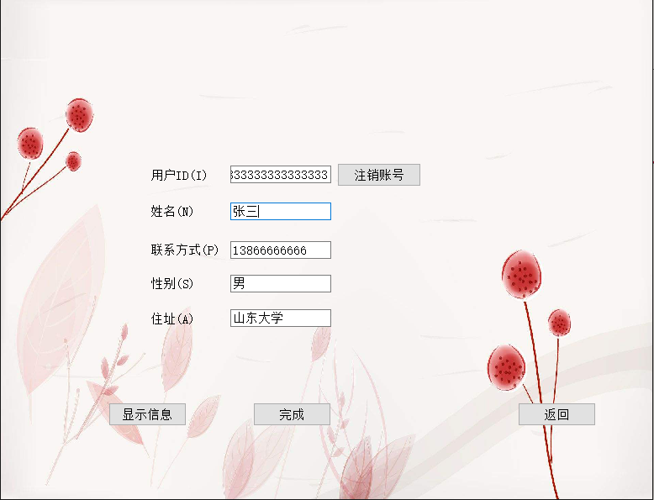
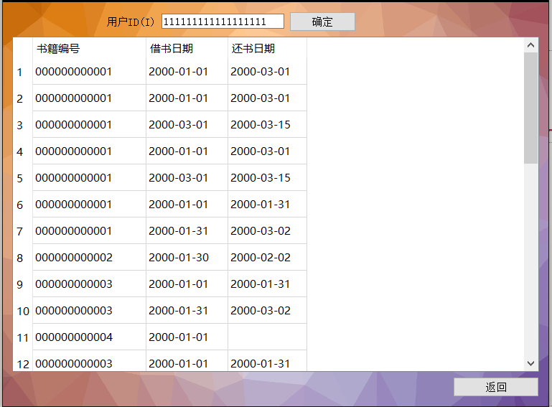

Slide 24
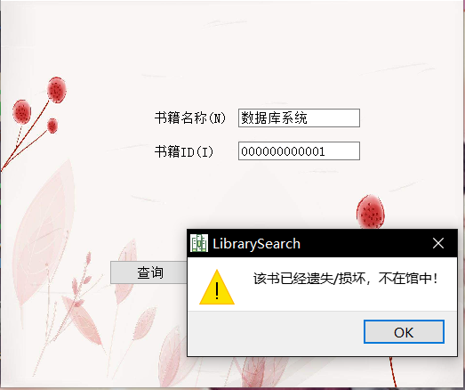
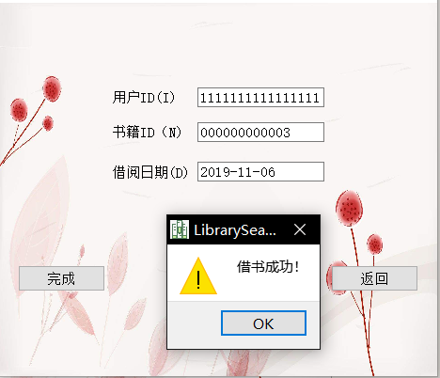

Slide 25
谢谢大家

